Slide 1
Kapsejladsreglerne på 2 timer
2017-2020
Jørgen Holme og Henrik Buchwald

Slide 2
Vi gennemgår dette:
Generelt
På banen
Mærkeplads
Starten

Slide 5
Vi gennemgår dette:
Generelt
På banen
Mærkeplads
Starten

Slide 6
Se også her
http://thuroesejlklub.dk/wp-content/uploads/2014/02/Hovedregler-når-både-mødes.pdf

Slide 9
F.eks styrbord(bagbord)
Se næste planche

Slide 12
Bemærk at forreste båd viger ved omvendt situation

Slide 15
Man er altid på halse!
Blå laver fejl
Right is right

Slide 17
Grøn skal holde klar, selvom vinden rummer for ham
Gul laver fejl

Slide 18
Blå må ikke “knaldluffe”, men Gul skal reagere

Slide 19
Gul ændrer kurs = skal vige

Slide 21
Rigtig kurs er forskellig, tænk bare på både med Gennaker

Slide 22
Overlap brydes, derefter rigtig kurs
“Mast tværs” er for længst udgået

Slide 23
2 skroglængder (målt på læ båd)

Slide 24
Vi gennemgår dette:
Generelt
På banen
Mærkeplads
Starten

Slide 25
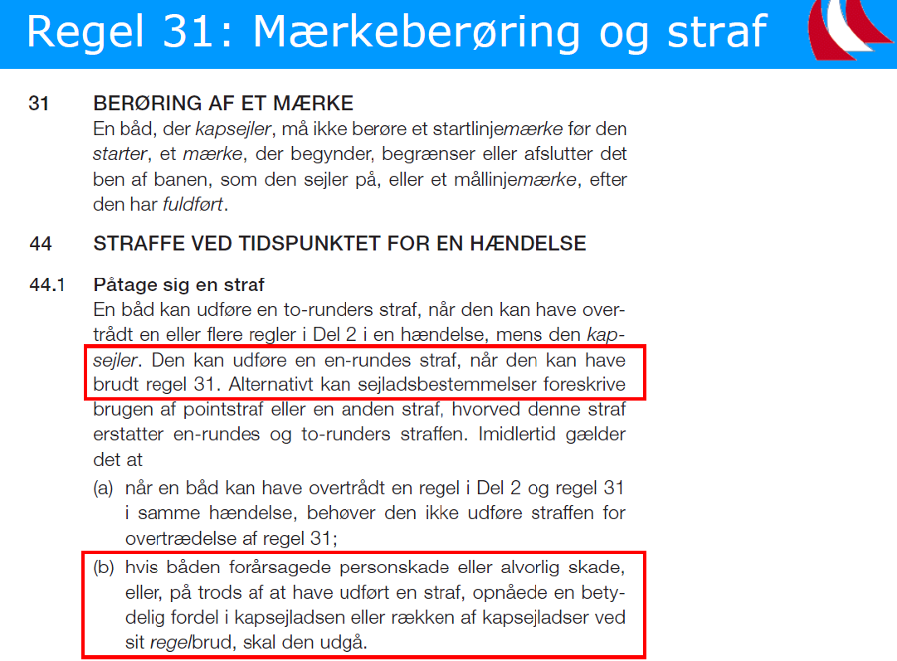
1 runde er en stagvending og en bomning

Slide 26
Mandagskap altid 1 runde
Den smarte måde

Slide 27
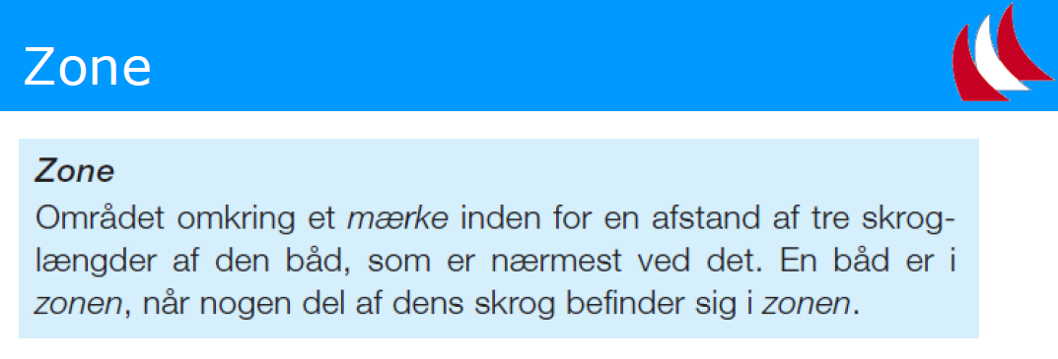

Slide 28
Ærøbostik er også ok. (På halse og rigtig kurs)

Slide 30
Gul skal sejle lige på mærket!

Slide 31
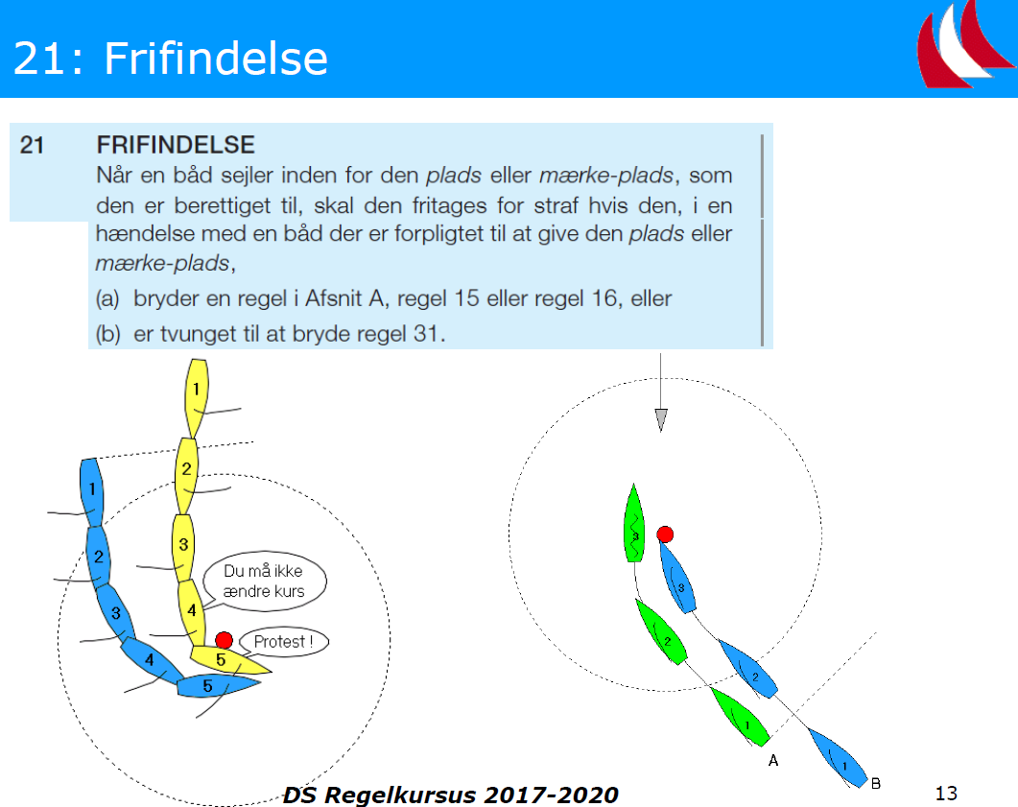
Grøn er klart foran ved zonen (situation 1) og Blå skal dermed give Grøn mærke-plads (regel 18.2(b)). Derudover har Grøn retten til vejen i hele situationen (først pga. regel 12, senere regel 11). Da Grøn skærer op ved mærket, skal han jf. regel 16.1 give Blå plads til at holde klar. Som en konsekvens af Grøns ændrede kurs bryder blå regel 31, hvilket ikke er sømandsmæssigt. Grøn bryder derfor regel 16.1, men fritages dog for straf jf. regel 21.
Hvis Blå kunne have undgået at sejle ind i mærket ved at skære op tidligere, da Grøn startede sin kursændring, så bryder Grøn imidlertid ikke regel 16.1.
Dette gælder så længe Grøn ikke går gennem vindøjet.
(Så også her et dårligt eksempel på frifindelse).
Her har Gul ikke mærkeplads, så dårligt eksempel på frifindelse.

Slide 32
Grøn skal holde sin “korridor”!

Slide 34
Overlap (mærkeplads) opretholdes selvom overlap brydes.

Slide 35
Ved tvivl gælder den situation, som man kommer fra.

Slide 36
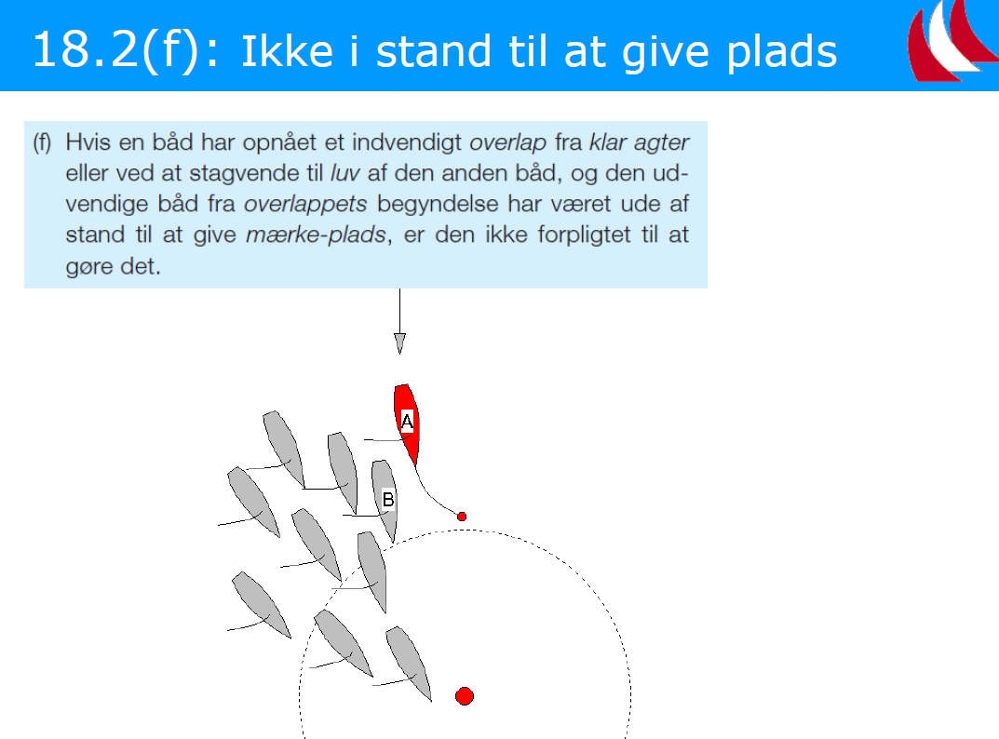

Slide 38
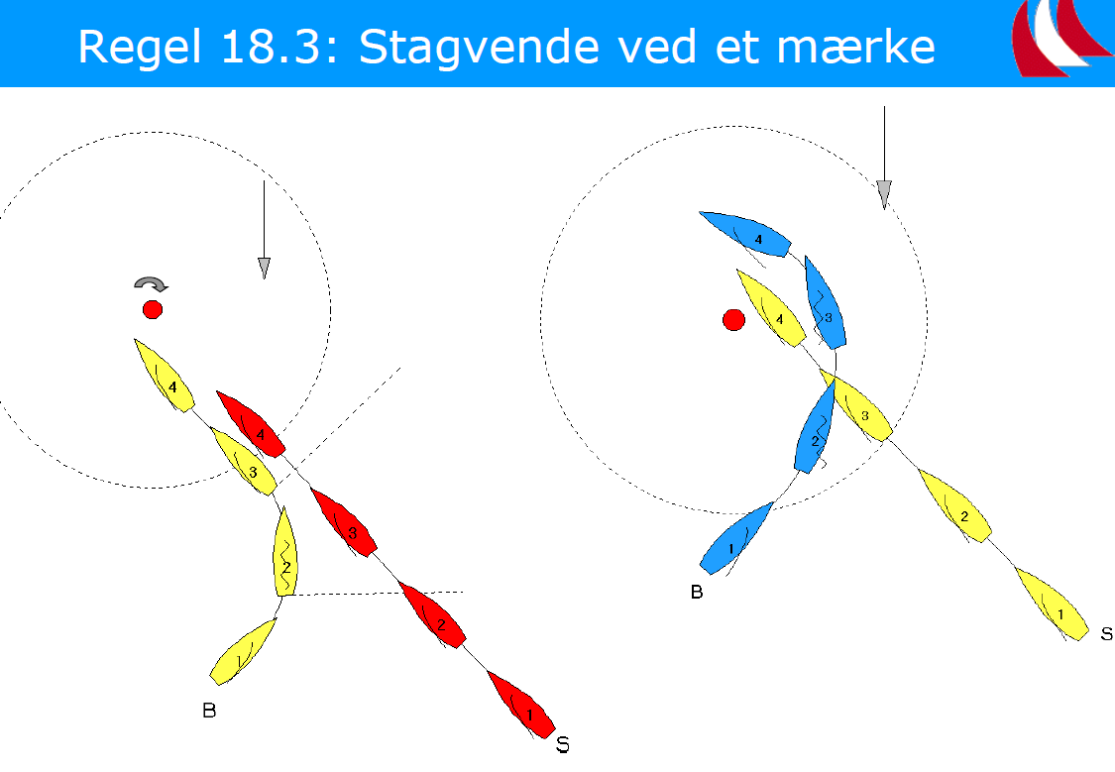

Slide 39
Vi gennemgår dette:
Generelt
På banen
Mærkeplads
Starten

Slide 40
Gul skal følge med op.

Slide 42
Gul har i hele situationen retten til vejen (regel 10) og Blå skal derfor holde klar af Gul under hele forløbet. Gul har, som båden med retten til vejen, en forpligtelse fra regel 16.1, således at den skal give Blå plads til at holde klar, når Gul ændrer kurs.
I situation 1 holder Blå klar. Derefter afhænger det af, hvem der ændrer kurs først. Hvis Blå luffer først, holder den stadig klar, så når Gul luffer, skal den give Blå plads til at holde klar, hvilket formentligt er at gå bagom Blå.
Hvis Gul luffer først, er de nu på kollisionskurs, og Blå skal reagere omgående for igen at holde klar. Hvis det er tilfældet, er det et forkert valg for Blå at sejle ind foran Gul. Blå skulle i stedet gå bagom Gul.
Så det afhænger af timingen, som ikke kan ses ud af diagrammet. Men Gul skal aldrig holde klar; den skal højst give plads.

Slide 43
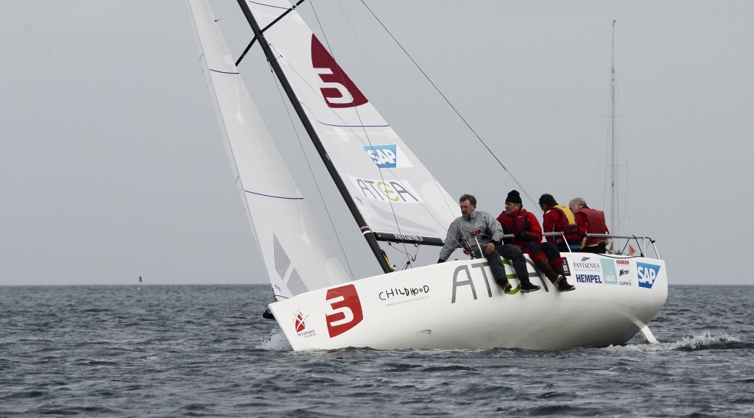
Tak for iaften

